Slide 1
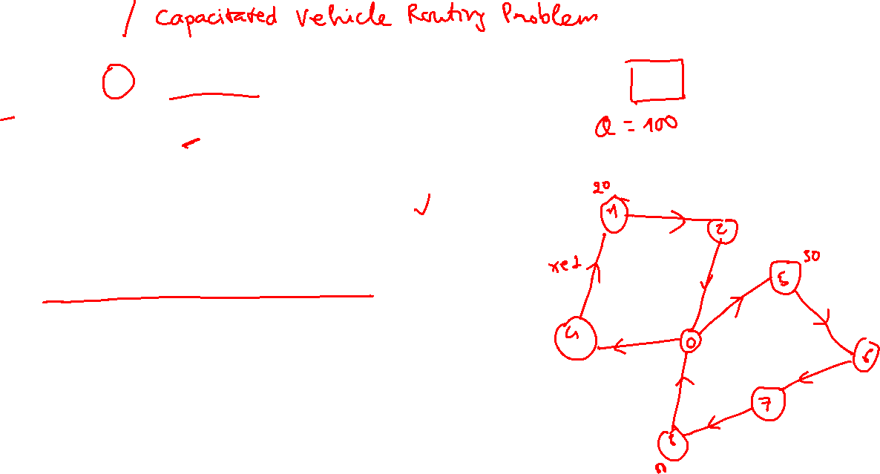
Bài toán CVRP
Ⅰ ｜ Tên chương
Một đội gồm K xe tải giống nhau cần được phân công để vận chuyển hàng hóa pepsi từ kho trung tâm (điểm 0) đến các điểm giao hàng 1,2,…, N.
Mỗi xe tải có tải trọng Q (mỗi chuyến chỉ vận chuyển tối đa Q thùng)
Mỗi điểm giao hàng i có lượng hàng yêu cầu là d[i] thùng, i = 1,…, N.
Cần xây dựng phương án vận chuyển sao cho
Mỗi xe đều phải được phân công vận chuyển
Mỗi điểm giao chỉ được giao bởi đúng 1 xe
Tổng lượng hàng trên xe không vượt quá tải trọng của xe đó
Cần liệt kê tất cả các phương án vận chuyển
Notes:
Nội dung cơ bản có thể dùng màu đen, xám. Nội dung cần làm nổi bật để màu chữ cam.

Slide 2
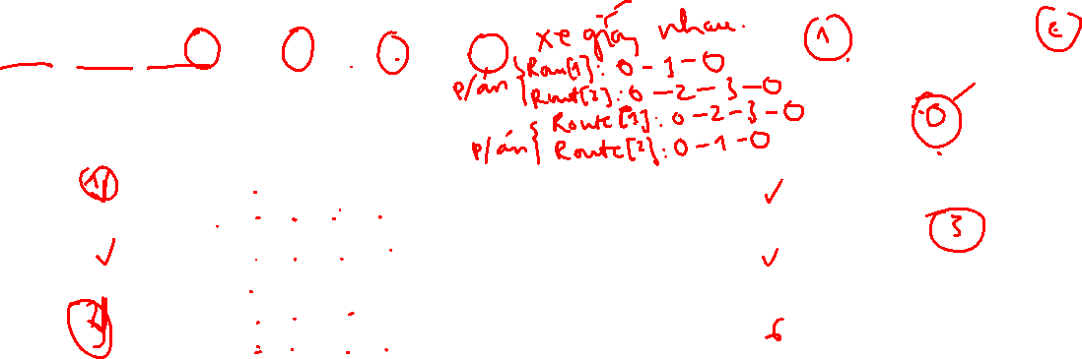
Bài toán CVRP
Ⅰ ｜ Tên chương
Ví dụ N = 3, K = 2, Q = 10, d[1] = 3, d[2] = 2, d[3] = 1
→ có 6 phương án vận chuyển sau
Route[1] = 0 – 1 – 0 Route[2] = 0 – 2 – 3 – 0 | Route[1] = 0 – 1 – 2 – 0 Route[2] = 0 – 3 – 0
Route[1] = 0 – 1 – 3 – 0 Route[2] = 0 – 2 – 0 | Route[1] = 0 – 2 – 0 Route[2] = 0 – 3 – 1 – 0
Route[1] = 0 – 1 – 0 Route[2] = 0 – 3 – 2 – 0 | Route[1] = 0 – 2 – 1 – 0 Route[2] = 0 – 3 – 0
Notes:
Nội dung cơ bản có thể dùng màu đen, xám. Nội dung cần làm nổi bật để màu chữ cam.

Slide 3
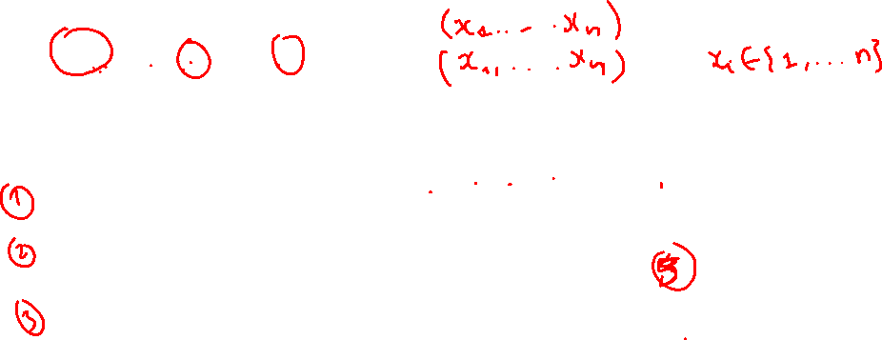
Bài toán CVRP
Ⅰ ｜ Tên chương
Ví dụ N = 3, K = 2, Q = 4, d[1] = 3, d[2] = 2, d[3] = 1
→ có 4 phương án vận chuyển sau
Route[1] = 0 – 1 – 0 Route[2] = 0 – 2 – 3 – 0 | Route[1] = 0 – 1 – 2 – 0 Route[2] = 0 – 3 – 0
Route[1] = 0 – 1 – 3 – 0 Route[2] = 0 – 2 – 0 | Route[1] = 0 – 2 – 0 Route[2] = 0 – 3 – 1 – 0
Route[1] = 0 – 1 – 0 Route[2] = 0 – 3 – 2 – 0 | Route[1] = 0 – 2 – 1 – 0 Route[2] = 0 – 3 – 0
Notes:
Nội dung cơ bản có thể dùng màu đen, xám. Nội dung cần làm nổi bật để màu chữ cam.

Slide 4
Bài toán CVRP
Ⅰ ｜ Tên chương
Thiết kế dữ liệu
y[k] điểm giao đầu tiên của xe thứ k (y[k] ∈{1,2,...,N}, với k=1,2,…,K)
1
2
5
0
4
3
0
6
8
7
Notes:
Nội dung cơ bản có thể dùng màu đen, xám. Nội dung cần làm nổi bật để màu chữ cam.

Slide 5
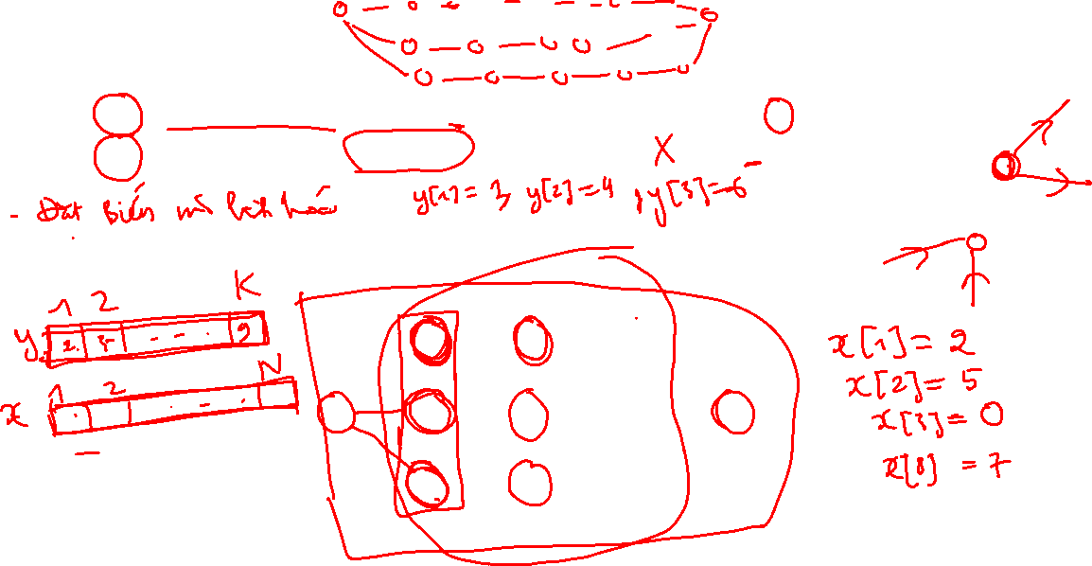
Bài toán CVRP
Ⅰ ｜ Tên chương
Thiết kế dữ liệu
y[k] điểm giao đầu tiên của xe thứ k (y[k] ∈{1,2,...,N}, với k=1,2,…,K)
x[i] là điểm tiếp theo của điểm giao i trên lộ trình (x[i] ∈{0,1,2,…,N}, với i = 1,2,...,N)
1
2
5
0
4
3
0
6
8
7
Notes:
Nội dung cơ bản có thể dùng màu đen, xám. Nội dung cần làm nổi bật để màu chữ cam.

Slide 6
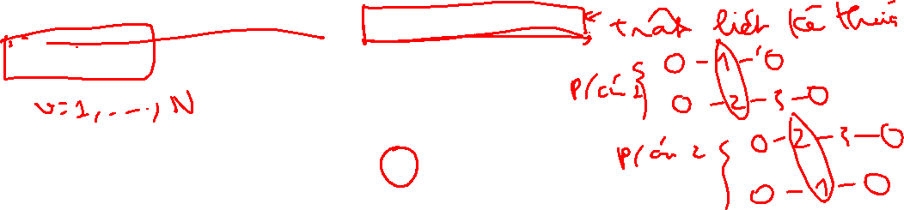
Bài toán CVRP
Ⅰ ｜ Tên chương
Thiết kế dữ liệu
y[k] điểm giao đầu tiên của xe thứ k (y[k] ∈{1,2,...,N}, với k=1,2,…,K)
x[i] là điểm tiếp theo của điểm giao i trên lộ trình (x[i] ∈{0,1,2,…,N}, với i = 1,2,...,N)
Do các xe giống hệt nhau nên giả định y[1] < y[2] < … < y[K]
visited[v] = true nếu v đã được thăm bởi 1 xe nào đó
1
2
5
0
4
3
0
6
8
7
Notes:
Nội dung cơ bản có thể dùng màu đen, xám. Nội dung cần làm nổi bật để màu chữ cam.

Slide 7
Bài toán CVRP
Ⅰ ｜ Tên chương
Chiến lược duyệt
Bắt đầu bằng việc duyệt bộ giá trị cho (y[1],. . ., y[K])
1
2
5
0
4
3
0
6
8
7
Notes:
Nội dung cơ bản có thể dùng màu đen, xám. Nội dung cần làm nổi bật để màu chữ cam.

Slide 8
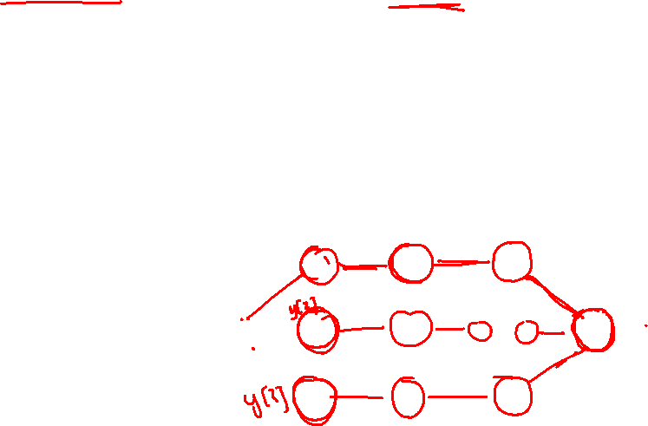
Bài toán CVRP
Ⅰ ｜ Tên chương
Chiến lược duyệt
Bắt đầu bằng việc duyệt bộ giá trị cho (y[1],. . ., y[K])
Với mỗi bộ giá trị đầy đủ của (y[1],. . ., y[K]), bắt đầu duyệt bộ giá trị cho x[1,...,N] xuất phát từ x[y[1]]
1
2
5
0
4
3
0
6
8
7
Notes:
Nội dung cơ bản có thể dùng màu đen, xám. Nội dung cần làm nổi bật để màu chữ cam.

Slide 9
Bài toán CVRP
Ⅰ ｜ Tên chương
Chiến lược duyệt
Bắt đầu bằng việc duyệt bộ giá trị cho (y[1],. . ., y[K])
Với mỗi bộ giá trị đầy đủ của (y[1],. . ., y[K]), bắt đầu duyệt bộ giá trị cho x[1,...,N] xuất phát từ x[y[1]]
Mỗi khi thử giá trị x[v] = u cho xe thứ k thì
Nếu u > 0 (chưa phải điểm xuất phát) thử duyệt tiếp giá trị cho x[u] vẫn trên chuyến xe thứ k
1
2
5
0
4
3
0
6
8
7
Notes:
Nội dung cơ bản có thể dùng màu đen, xám. Nội dung cần làm nổi bật để màu chữ cam.

Slide 10
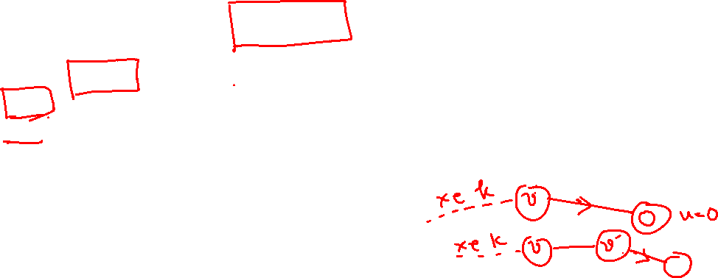
Bài toán CVRP
Ⅰ ｜ Tên chương
Chiến lược duyệt
Bắt đầu bằng việc duyệt bộ giá trị cho (y[1],. . ., y[K])
Với mỗi bộ giá trị đầy đủ của (y[1],. . ., y[K]), bắt đầu duyệt bộ giá trị cho x[1,...,N] xuất phát từ x[y[1]]
Mỗi khi thử giá trị x[v] = u cho xe thứ k thì
Nếu u > 0 (chưa phải điểm xuất phát) thử duyệt tiếp giá trị cho x[u] vẫn trên chuyến xe thứ k
Nếu u = 0 (điểm xuất phát) thì
Nếu k = K (đã đủ hết các chuyến cho K) xe và điểm giao nào cũng được thăm thì ghi nhận 1 phương án
1
2
5
0
4
3
0
6
8
7
Notes:
Nội dung cơ bản có thể dùng màu đen, xám. Nội dung cần làm nổi bật để màu chữ cam.

Slide 11

Bài toán CVRP
Ⅰ ｜ Tên chương
Chiến lược duyệt
Bắt đầu bằng việc duyệt bộ giá trị cho (y[1],. . ., y[K])
Với mỗi bộ giá trị đầy đủ của (y[1],. . ., y[K]), bắt đầu duyệt bộ giá trị cho x[1,...,N] xuất phát từ x[y[1]]
Mỗi khi thử giá trị x[v] = u cho xe thứ k thì
Nếu u > 0 (chưa phải điểm xuất phát) thử duyệt tiếp giá trị cho x[u] vẫn trên chuyến xe thứ k
Nếu u = 0 (điểm xuất phát) thì
Nếu k = K (đã đủ hết các chuyến cho K) xe và điểm giao nào cũng được thăm thì ghi nhận 1 phương án
Ngược lại, thử duyệt tiếp giá trị cho chuyến của xe k+1 bắt đầu bởi cho x[y[k+1]]
1
2
5
0
4
3
0
6
8
7
Notes:
Nội dung cơ bản có thể dùng màu đen, xám. Nội dung cần làm nổi bật để màu chữ cam.

Slide 12

Bài toán CVRP
Ⅰ ｜ Tên chương
Chiến lược duyệt
Bắt đầu bằng việc duyệt bộ giá trị cho (y[1],. . ., y[K])
Với mỗi bộ giá trị đầy đủ của (y[1],. . ., y[K]), bắt đầu duyệt bộ giá trị cho x[1,...,N] xuất phát từ x[y[1]]
Mỗi khi thử giá trị x[v] = u cho xe thứ k thì
Nếu u > 0 (chưa phải điểm xuất phát) thử duyệt tiếp giá trị cho x[u] vẫn trên chuyến xe thứ k
Nếu u = 0 (điểm xuất phát) thì
Nếu k = K (đã đủ hết các chuyến cho K) xe và điểm giao nào cũng được thăm thì ghi nhận 1 phương án
Ngược lại, thử duyệt tiếp giá trị cho chuyến của xe k+1 bắt đầu bởi cho x[y[k+1]]
Biến segments
Ghi nhận số chặng (đoạn nối giữa 2 điểm liên tiếp trên đường đi)
Khi segments = N+K thì thu được phương án đầy đủ
1
2
5
0
4
3
0
6
8
7
Notes:
Nội dung cơ bản có thể dùng màu đen, xám. Nội dung cần làm nổi bật để màu chữ cam.

Slide 13
Bài toán CVRP
Ⅰ ｜ Tên chương
K = 2, N= 6
0
(y[1], y[2])
1
Notes:
Nội dung cơ bản có thể dùng màu đen, xám. Nội dung cần làm nổi bật để màu chữ cam.

Slide 14
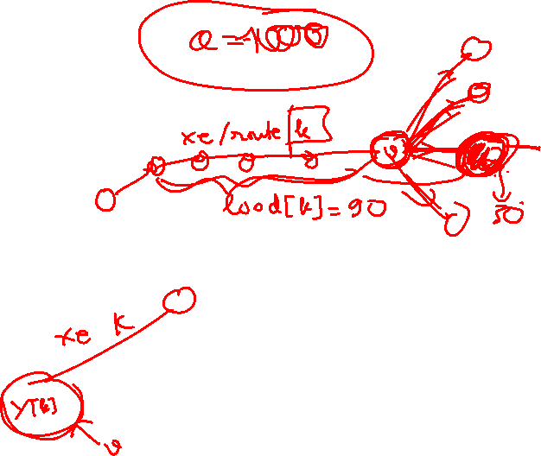

Bài toán CVRP
Ⅰ ｜ Tên chương
K = 2, N= 6
0
(y[1], y[2])
1
2
Notes:
Nội dung cơ bản có thể dùng màu đen, xám. Nội dung cần làm nổi bật để màu chữ cam.

Slide 15
Bài toán CVRP
Ⅰ ｜ Tên chương
K = 2, N= 6
0
(y[1], y[2])
1
2
5
Notes:
Nội dung cơ bản có thể dùng màu đen, xám. Nội dung cần làm nổi bật để màu chữ cam.

Slide 16
Bài toán CVRP
Ⅰ ｜ Tên chương
K = 2, N= 6
0
(y[1], y[2])
1
2
5
4
Notes:
Nội dung cơ bản có thể dùng màu đen, xám. Nội dung cần làm nổi bật để màu chữ cam.

Slide 17

Bài toán CVRP
Ⅰ ｜ Tên chương
K = 2, N= 6
0
(y[1], y[2])
1
2
5
4
0
Notes:
Nội dung cơ bản có thể dùng màu đen, xám. Nội dung cần làm nổi bật để màu chữ cam.

Slide 18
Bài toán CVRP
Ⅰ ｜ Tên chương
K = 2, N= 6
0
(y[1], y[2])
1
2
5
3
4
0
Notes:
Nội dung cơ bản có thể dùng màu đen, xám. Nội dung cần làm nổi bật để màu chữ cam.

Slide 19
Bài toán CVRP
Ⅰ ｜ Tên chương
K = 2, N= 6
0
(y[1], y[2])
1
2
5
3
4
6
0
Notes:
Nội dung cơ bản có thể dùng màu đen, xám. Nội dung cần làm nổi bật để màu chữ cam.

Slide 20
Bài toán CVRP
Ⅰ ｜ Tên chương
K = 2, N= 6
0
(y[1], y[2])
1
2
5
3
4
6
0
0
Notes:
Nội dung cơ bản có thể dùng màu đen, xám. Nội dung cần làm nổi bật để màu chữ cam.

Slide 21
Bài toán CVRP
Ⅰ ｜ Tên chương
K = 2, N= 6
0
(y[1], y[2])
1
2
5
6
4
0
Notes:
Nội dung cơ bản có thể dùng màu đen, xám. Nội dung cần làm nổi bật để màu chữ cam.

Slide 22
Bài toán CVRP
Ⅰ ｜ Tên chương
K = 2, N= 6
0
(y[1], y[2])
1
2
5
6
4
3
0
Notes:
Nội dung cơ bản có thể dùng màu đen, xám. Nội dung cần làm nổi bật để màu chữ cam.

Slide 23
Bài toán CVRP
Ⅰ ｜ Tên chương
K = 2, N= 6
0
(y[1], y[2])
1
2
5
6
4
3
0
0
Notes:
Nội dung cơ bản có thể dùng màu đen, xám. Nội dung cần làm nổi bật để màu chữ cam.

Slide 24

Bài toán CVRP
Ⅰ ｜ Tên chương
K = 2, N= 6
0
(y[1], y[2])
1
2
1
5
3
4
6
0
0
Notes:
Nội dung cơ bản có thể dùng màu đen, xám. Nội dung cần làm nổi bật để màu chữ cam.

Slide 25

Bài toán CVRP
Ⅰ ｜ Tên chương
K = 2, N= 6
0
(y[1], y[2])
1
2
1
3
0
0
Notes:
Nội dung cơ bản có thể dùng màu đen, xám. Nội dung cần làm nổi bật để màu chữ cam.

Slide 26
Bài toán CVRP
Ⅰ ｜ Tên chương
K = 2, N= 6
0
(y[1], y[2])
1
2
1
3
. . .
4
.
.
.
0
0
Notes:
Nội dung cơ bản có thể dùng màu đen, xám. Nội dung cần làm nổi bật để màu chữ cam.

